Slide 1
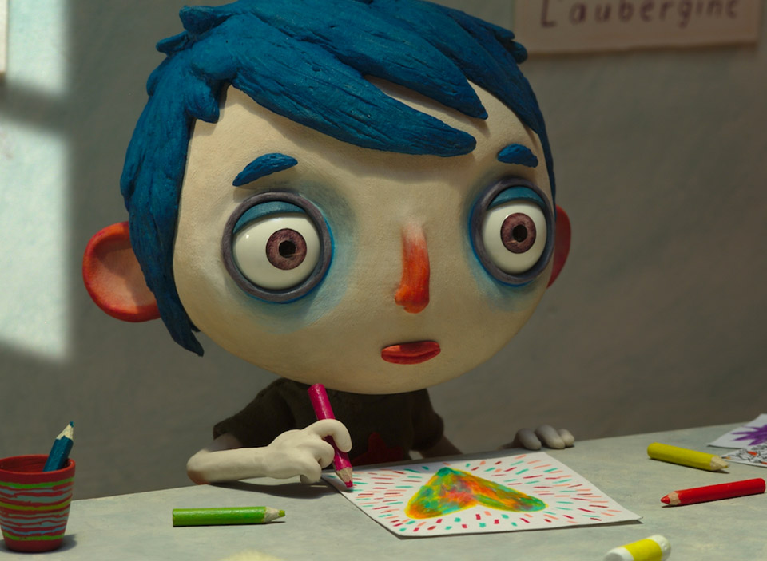
《酷瓜人生》
國家電影中心＆府中15
講師： 顏維萱
比真實人生還真實的偶動畫

Slide 2
座談目標：
了解影片背景
認識簡約的美
發現象徵的運用
從電影認知社會問題
找尋關心的方法
培養同理與愛

Slide 3
關於《酷瓜人生》電影小檔案
片名 原文： <Ma vide de Courgette>
英文: <My Life as a Zucchini>
片長1小時10分鐘, （長片標準通常是 70~210分鐘 ）
瑞士與法國跨國合作 ，以法文發音
2017年美國奧斯卡最佳長篇動畫題名 （當年得獎：《動物方城市》）
2016年法國安錫國際動畫影展水晶獎獲獎
Notes:
《酷瓜人生》（法文： <Ma vide de Courgette> 英文: <My Life as a Zucchini>）。是一部瑞士-法國聯合出品的法語發音停格動畫。動畫故事改編自作家Gilles Paris所寫的小說＜酷瓜的自傳＞（Autobiographie d'une Courgette）。導演首先在2010年以短片 《Zucchini》 試探了一下水溫後獲得肯定，便於2016年以1小時10分鐘的長片問世。出品之後獲得許多影展好評：2017年美國奧斯卡最佳動畫長片 (Academy Award Best Animated Feature)題名、2016年法國安錫國際動畫影展長片類最佳影片水晶獎得獎 （Annecey International Animated Film Festival Cristal Award for Best Feature）以及觀眾票選獎得獎（Audience Award），和凱薩獎最佳改編劇本和最佳動畫片得獎...等二十幾項獲獎及題名。

Slide 4
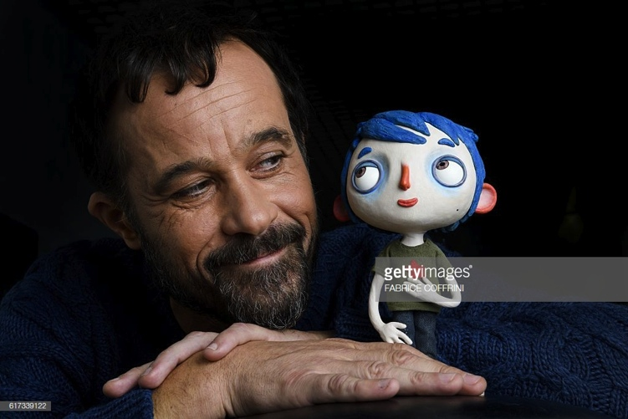
導演小檔案
導演 克勞德.巴拉斯 Claude Barras
1973年出生於瑞士的謝爾（Sierre），擁有人類學與數位影像的文憑，
學習電腦繪圖，也在瑞士的日內瓦從事自由插畫家的工作
Notes:
瑞士籍導演克勞德.巴拉斯Claude Barras (以下簡稱巴拉斯) 1973年出生於瑞士的謝爾（Sierre），曾經到法國里昂的 École Emile Cohl 學習，擁有人類學與數位影像的文憑，以及在ECAL (École Cantonale d’Art de Lausanne)學習電腦繪圖，也在瑞士的日內瓦從事自由插畫家的工作，因此組成了這一跨國製作的團隊。

Slide 5
酷瓜簡約的美學與對白
簡約，其實就是把任何不需要的東西去除，保留精華。
簡約不是弱化
簡約其實不簡單
簡約它給你什麼感覺？

Slide 6
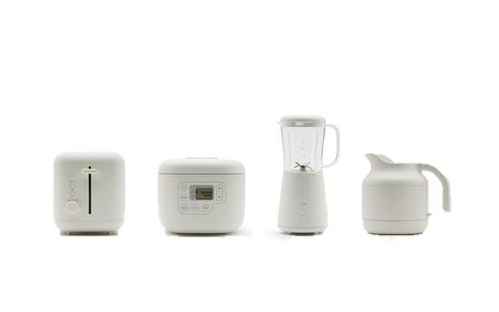

Slide 7


Mark Rothko, 美國畫家
Notes:
抽像表現主義，

Slide 8
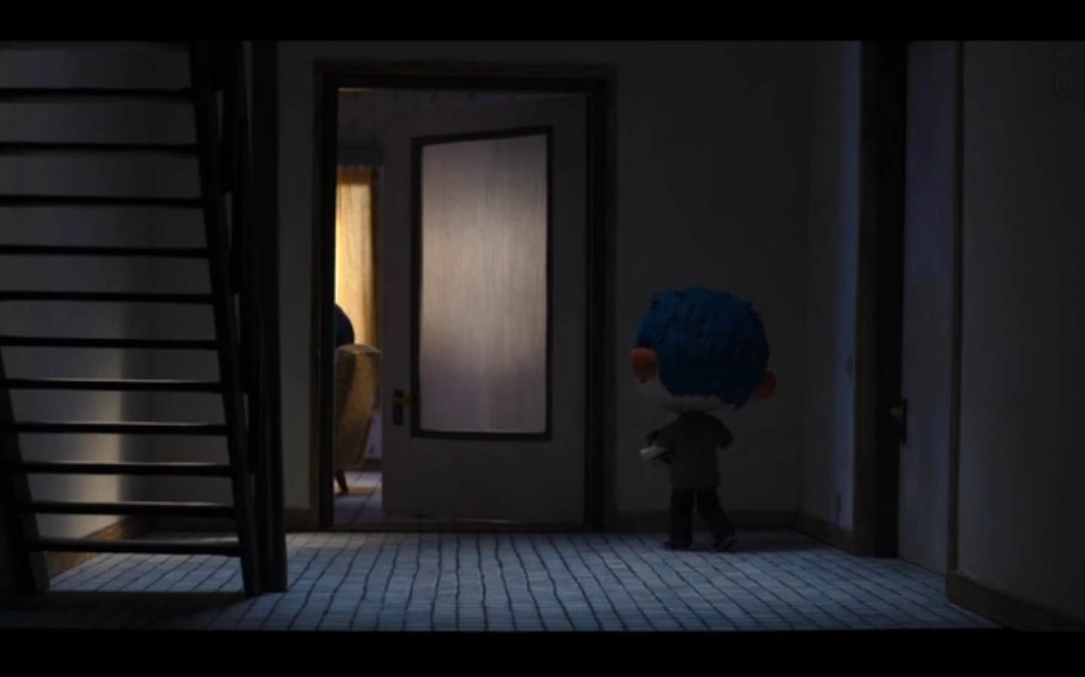

Slide 9
象徵的運用
a. 有聽過「觸景傷情」、「睹物思人」吧？
影片中運用許多象徵意義的物件，讓人會聯想到它背後代表的意思，是否能夠列舉影片中的物品與聯想到的人與事呢？
又為什麼電影要用這麼多象徵與隱喻呢？

Slide 10
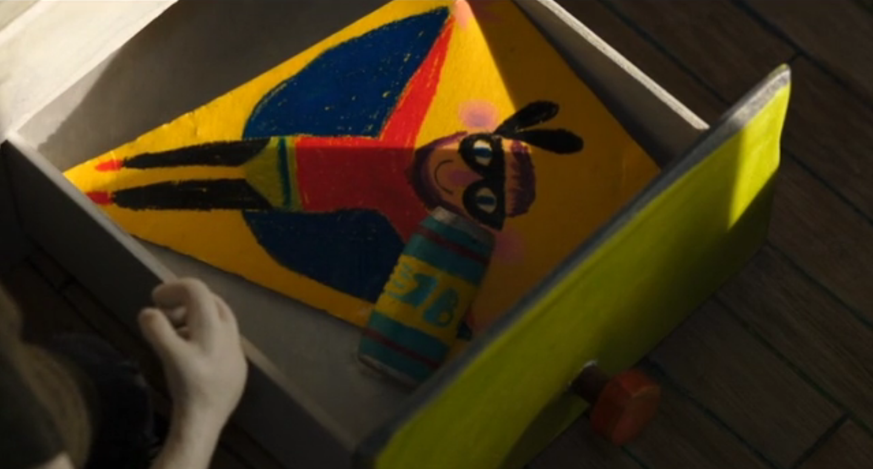
風箏與啤酒罐

Slide 11
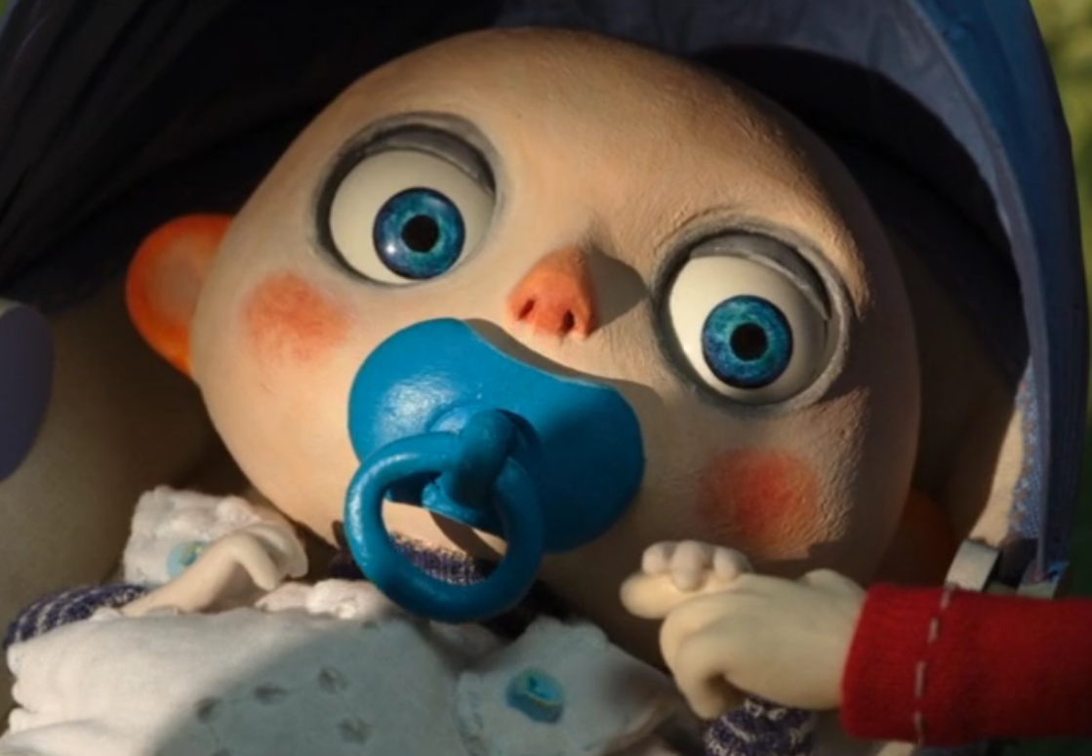
寶寶

Slide 12
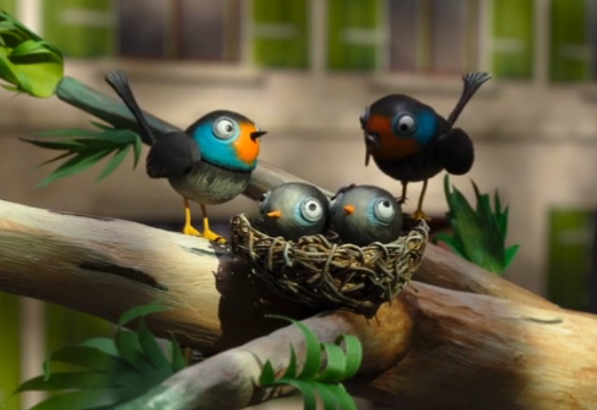
小鳥家庭

Slide 13
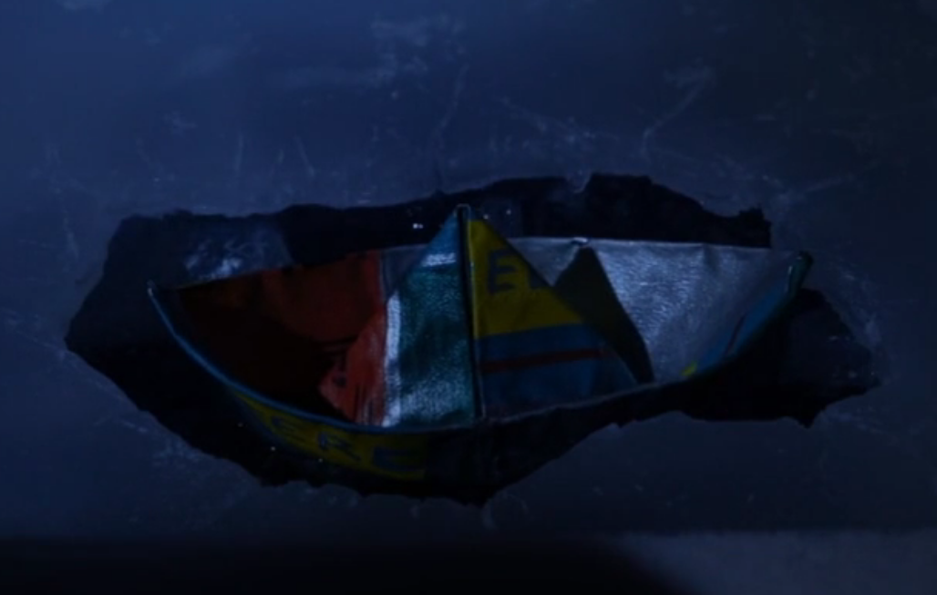
小船

Slide 14
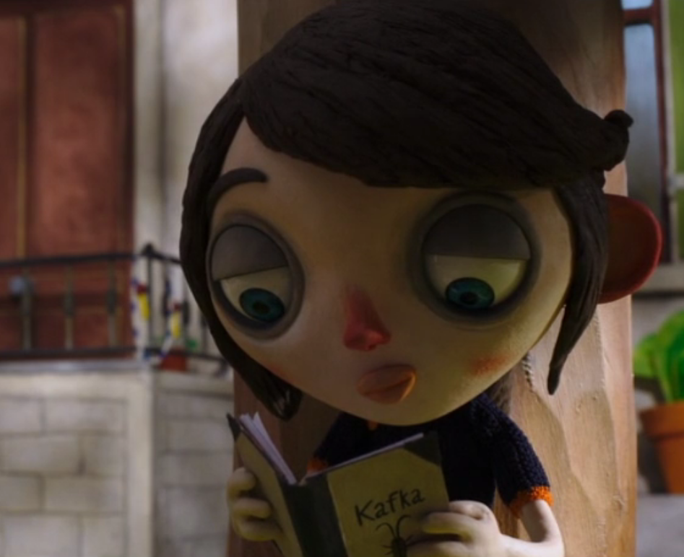
卡夫卡變蟲記

Slide 15
你有發現這些符號嗎？
閣樓 風箏 啤酒罐
雞 水 小船
鳥巢 蛋 寶寶
天氣圖案 卡夫卡變蟲記
Notes:
b. 你自己有沒有對於什麼東西特別有感覺？或者會特別讓你想到一些人呢？

Slide 16
每個孩子的故事也反映著社會問題：
西蒙：非法用藥問題
碧亞：被遣返的母親，非法移民問題
豬豬：媽媽重複性的動作可能是強迫症，精神疾病的問題
阿梅：爸爸竊盜，為了給孩子更好的，物質生活與經濟問題
愛麗絲：爸爸對她做了不當行為，可能家庭暴力或者性侵害問題
酷瓜：父母離異與媽媽的酗酒問題
卡蜜：情續控管與槍械問題
警察：“有時候是孩子拋棄父母”，獨居老人的隱憂
Notes:
e. 每個孩子的故事集結起來有點像是社會問題的縮影。還記得他們父母故事有哪些嗎？
西蒙：非法用藥問題
碧亞：被遣返的母親，非法移民問題
豬豬：媽媽重複性的動作可能是強迫症，精神疾病的問題
阿梅：爸爸竊盜，為了給孩子更好的，物質生活與經濟問題
愛麗絲：爸爸對她做了不當行為，可能是家庭暴力或者性侵害問題
酷瓜：父母離異與媽媽的酗酒問題
卡蜜：爸爸殺害媽媽後自殺，情續控管與槍械問題
警察：“有時候是孩子拋棄父母”，獨居老人的隱憂

Slide 17
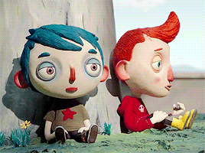
關心一個人的方式好多種歐！
如果是你，
你看到一位新來的
苦瓜臉你會怎麼關
心他？
Notes:
關心一個人有好多種不同的方式，有時候甚至看起來不像在關心呢！影片裡的西蒙非常有個性的用了自己的方式，說說看他如何去表達關心？如果是你，你看到一位新來的苦瓜臉，你會怎麼關心他？
(談關懷的方式)

Slide 18
設身處地思考，你可以幫助人！
西蒙藉由分享自己與他人的故事，協助酷瓜說出自己的故事
酷瓜從卡蜜的身上看見初到育幼院的自己，體會到卡蜜的感受
警察用“有時候是孩子拋棄父母“來讓孩子也換個角度思考大人與小孩也都有彼此的煩惱
Notes:
西蒙用自己與他人的故事協助酷瓜說出自己的故事
酷瓜從卡蜜的身上看見初到育幼院的自己更幫助彼此走出來
警察用“有時候是孩子拋棄父母“來讓孩子也換個角度思考不是只有大人會犯錯

Slide 19
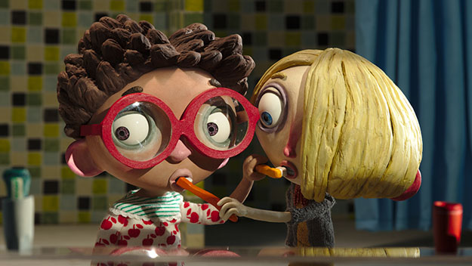
學習培養同理心，培養愛。

Slide 20
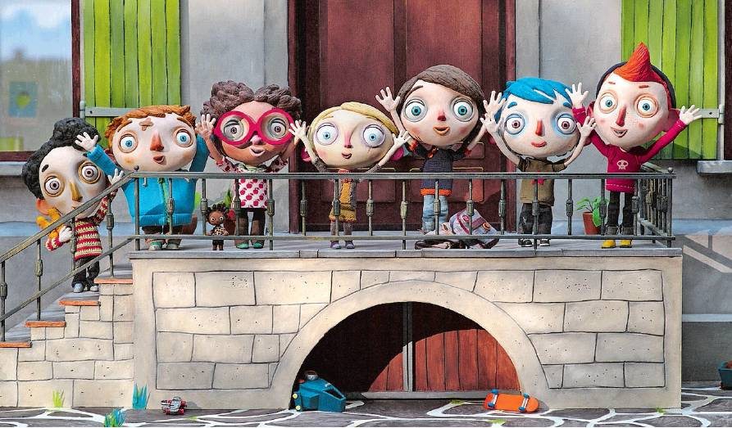
謝謝大家！

